Slide 1
Projekt współfinansowany przez Unię Europejską w ramach Europejskiego Funduszu Społecznego
Czym się zajmuje teoria przekładu?
(pytania, wątpliwości, kwestie do dyskusji)
Prezentacja współfinansowana przez Unię Europejską w ramach Europejskiego Funduszu Społecznego

Slide 2
Co to jest „teoria”?
Grau, teurer Freud, ist alle Theorie / Und grün des Lebens goldner Baum
(J. Wolfgang Goethe, poeta)
TEORIE SĄ JAK SZCZOTECZKI DO ZĘBÓW:
KAŻDY MA WŁASNĄ I NIKT NIE CHCE UŻYWAĆ CUDZEJ
(Stephen R. Campbell, neurolog)
Teoria „naukowa” (scientific): stawia hipotezy, wyjaśnia zjawiska, odkrywa prawa (np. natury, ekonomii), tworzy wiedzę, umożliwia rozwój cywilizacji.
Teoria „spekulatywna”: jest rodzajem spekulacji intelektualnej, ma charakter dyskursu na dany temat, „stwarza” swój własny przedmiot.

Slide 3
zbiór wypowiedzi i praktyk społecznych konstytuujących dany przedmiot (np. dyskurs medyczny, d. feministyczny, d. o seksualności itp.)
teoria
wiedza
nauka
paradygmat naukowy
(Kuhn)
dyskurs
(Foucault)
…powszechnie uznawane osiągnięcia naukowe, które dostarczają społeczności uczonych modelowych problemów i rozwiązań (T. Kuhn, Struktura rewolucji naukowych, 1962)

Slide 4
Studia nad przekładem (różne nazwy dyscypliny: kto i w jakim znaczeniu się nimi posługuje?)
Przekładoznawstwo
Translatoryka
Translatologia
Traduktologia
Translation Studies
przekład
tłumaczenie
translation
interpretation
перевод
переводоведение
das Dolmetschen
die Űbersetzung
Translationswissenschaft

Slide 5
Czym jest/nie jest teoria przekładu (literackiego)?
Zestaw instrukcji dla tłumaczy?
Gałąź badań literackich i językoznawczych?
Część autonomicznych studiów nad przekładem?

Slide 6
Andrew Chesterman, On the Idea of Theory
The etymology of the word “theory” goes back to the Greek θεωρία: ‘theoria’, meaning ‘a way of looking at something’, in order to contemplate it and understand it better. In this broad sense, we can say that a theory is a helpful point of view. I take (better) understanding to be the general goal of any theory. A theory of translation is thus a view of translation – or some part or aspect of it – which helps us to understand it better.

Slide 7
Interdyscyplinarność w badaniach nad przekładem
Lingwistyka
Literaturoznawstwo
Filozofia
Psychologia
Socjologia
Studia kulturowe
Neurologia (neurolingwistyka)
Informatyka (computer science)
???

Slide 8
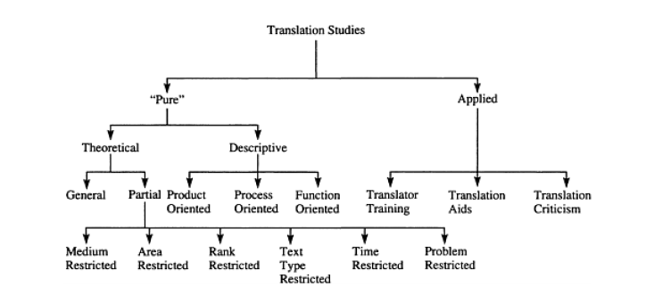
MAPA TRANSLATION STUDIES WG JAMESA HOLMESA

Slide 9
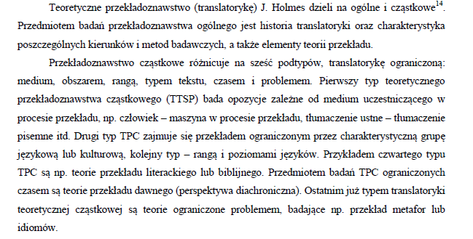
Za: Pisarska, Tomaszkiewicz, Wspołczesne teorie przekładoznawcze, Poznań 1996

Slide 10
James S. Holmes (1924-1986)
Amerykański poeta, tłumacz, badacz zjawisk przekładowych, gej.
Od końca lat 40. XX wieku mieszkał w Amsterdamie.
Od 1964 zatrudniony w Instytucie Literatury na tamtejszym uniwersytecie.
Współzałożyciel Wydziału Studiów Językoznawczych i Gay Studies na tej uczelni oraz znanej amsterdamskiej księgarni gejowsko-lesbijskiej Vrolijk.
Przez 36 lat pozostawał w związku partnerskim z Hansem van Marle. Jest kojarzony z tzw. gay men leather culture.
Zmarł na AIDS.

Slide 11
Projekt współfinansowany przez Unię Europejską w ramach Europejskiego Funduszu Społecznego
Czym się zajmuje teoria przekładu?
(pytania, wątpliwości, kwestie do dyskusji)
Prezentacja współfinansowana przez Unię Europejską w ramach Europejskiego Funduszu Społecznego

